Slide 1

Geely Auto Car Price Prediction
Le Anh Hoang – DA 73 – MindX – 2025/2/13

Slide 2
Business Understanding
Công ty Geely auto muốn thâm nhập thị trường Mỹ bằng cách thành lập đơn vị sản xuất và sản xuất ô tô để cạnh tranh với các đối thủ ở Mỹ và Châu Âu
Để làm được điều đó họ đã thuê một công ty tư vấn để khảo sát thị trường, nghiên cứu các yếu tố ảnh hưởng đến giá ô tô tại Mỹ.

Slide 3
Mục tiêu Kinh Doanh
Hiểu cách giá xe thay đổi theo từng đặc điểm
Đưa ra quyết định thiết kế Ô Tô phù hợp với từng phân khúc giá
Xây dựng chiến lược kinh doanh phù hợp với thị trường Mỹ

Slide 4
Mục tiêu Phân Tích
Những yếu tố nào quan trọng trong việc định giá Ô Tô?
Các thông số nào của Ô Tô ảnh hưởng đến giá của chiếc Ô Tô đó?

Slide 5
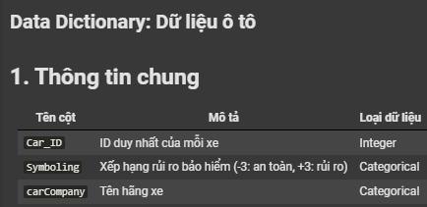
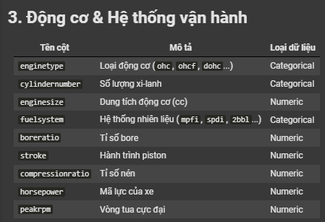
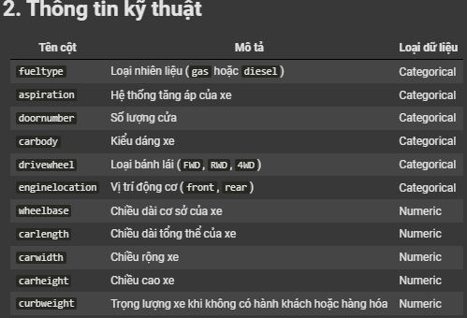
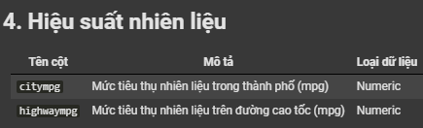

Data Dictionary

Slide 6
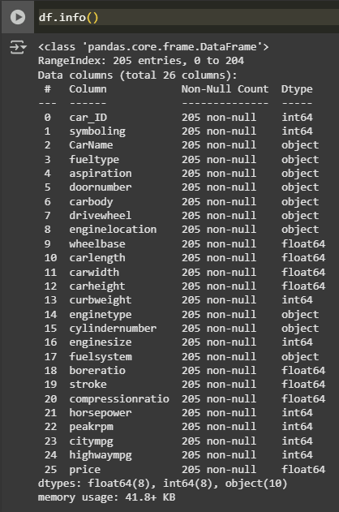
Kiểm tra dữ liệu
- Bộ dữ liệu bao gồm 25 cột, 205 dòng
- Không chứa dữ liệu Null

Slide 7
EDA
Phân tích tổng quan
Các yếu tố ảnh hưởng đến giá thành của xe
Logic Tree

Slide 8
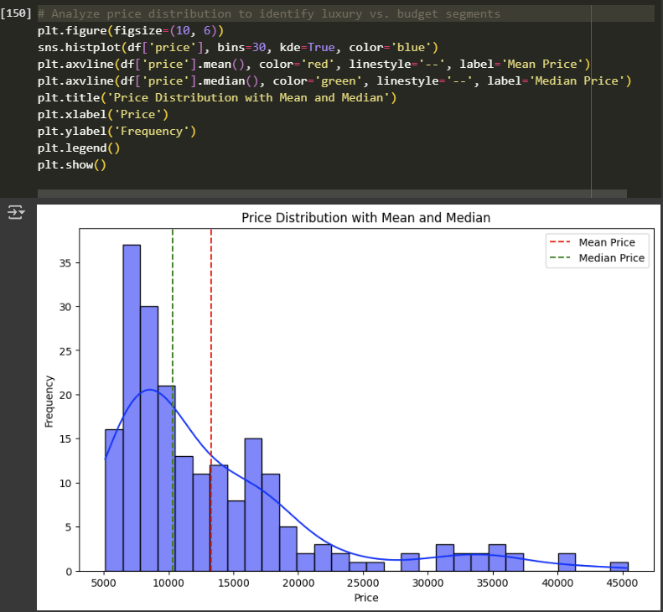
Phân tích tổng quan
Trung bình giá xe ở Mỹ giao động trong khoảng $100,000m
Những xe có giá tiền từ $140,000 sẽ thuộc phân khúc cao cấp

Slide 9
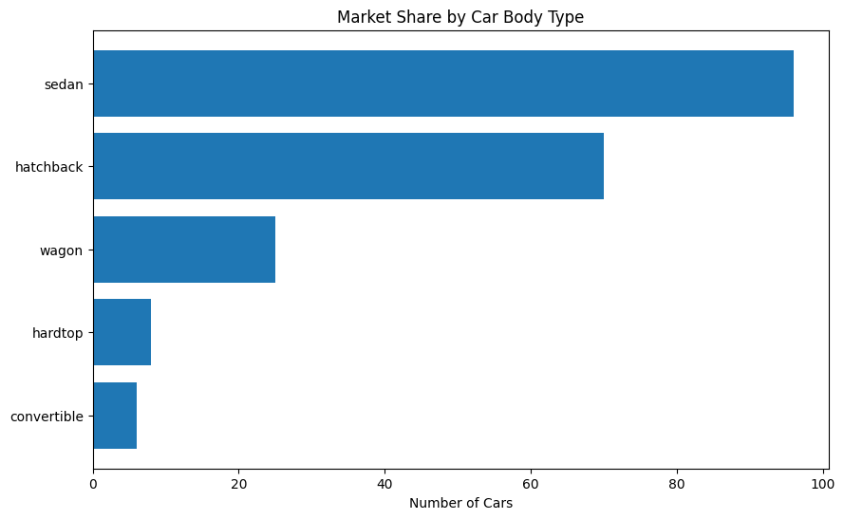
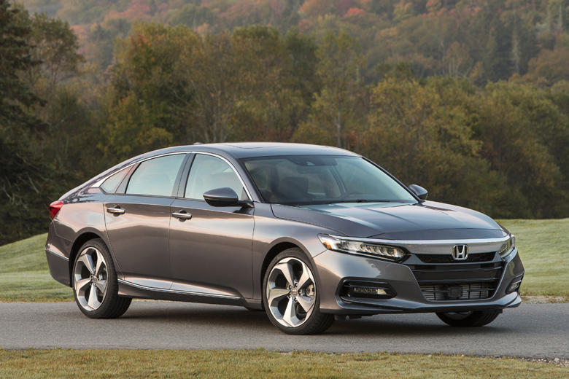

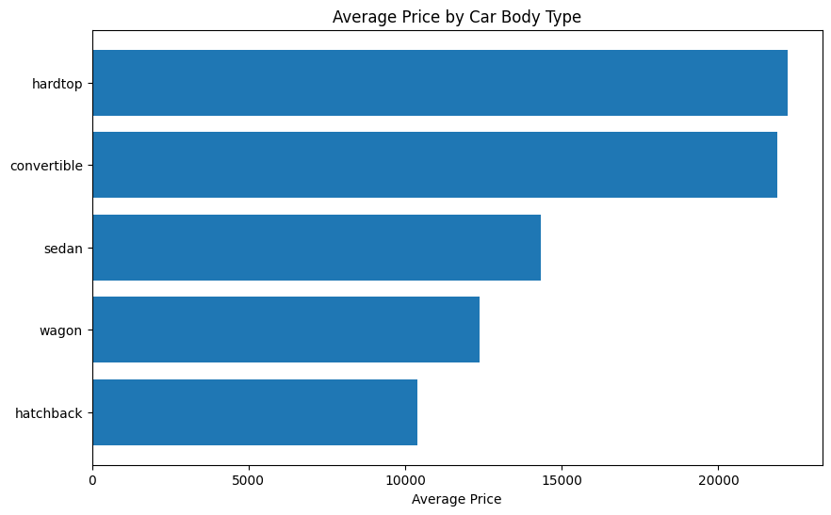
Phân tích tổng quan
Kiểu dáng xe phổ biến nhất tại Mỹ là kiểu sedan và hatchback
Tuy nhiên những kiểu dáng ít phổ biến hơn như hardtop hoặc convertible lại thuộc phân khúc cao cấp hơn
Dáng xe Sedan
Dáng xe hardtop

Slide 10
Các yếu tố ảnh hưởng đến giá
Các yếu tố tố định tính
Các yếu tố định lượng
CarName, Fueltype, Aspiration, doornumber, ….
Wheel base, carlength, car height, curbweight, …

Slide 11
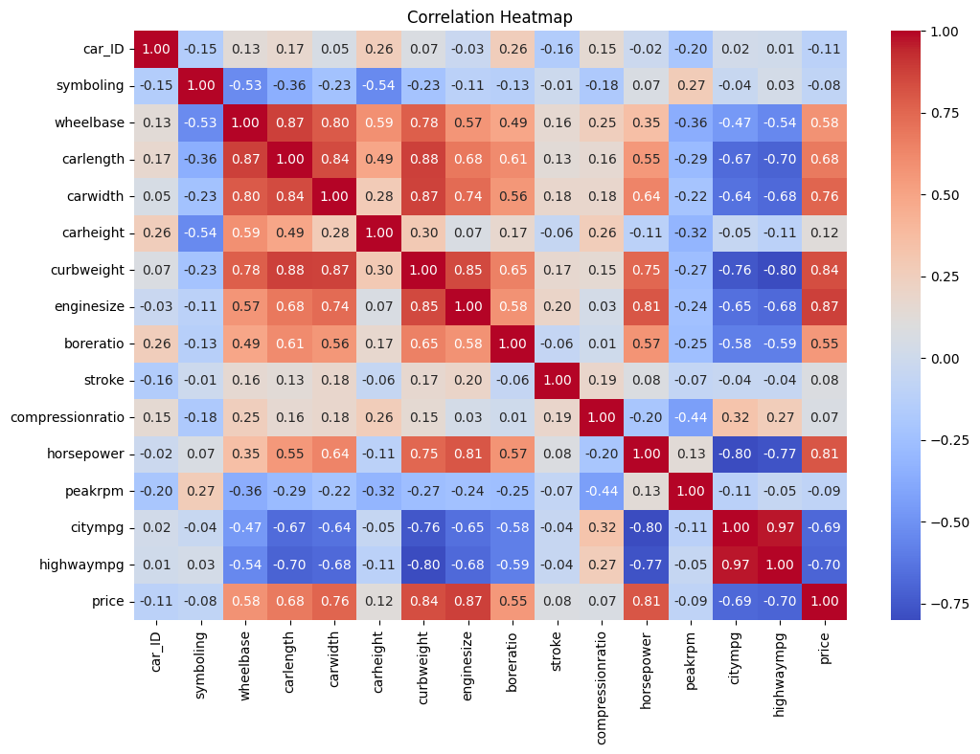
Yếu tố định lượng
Những yếu tố định lượng ảnh hưởng đến giá xe: whell base, carlength, curbweight, enginesize, boreratio, horsepower, citympg, highwaympg
Trong đó những yếu tố có ảnh hưởng mạnh tới giá bao gồm:
Horse power: Mã lực của xe
Engine Size: Kích cỡ động cơ
Curb Weight: Trọng lượng xe

Slide 12
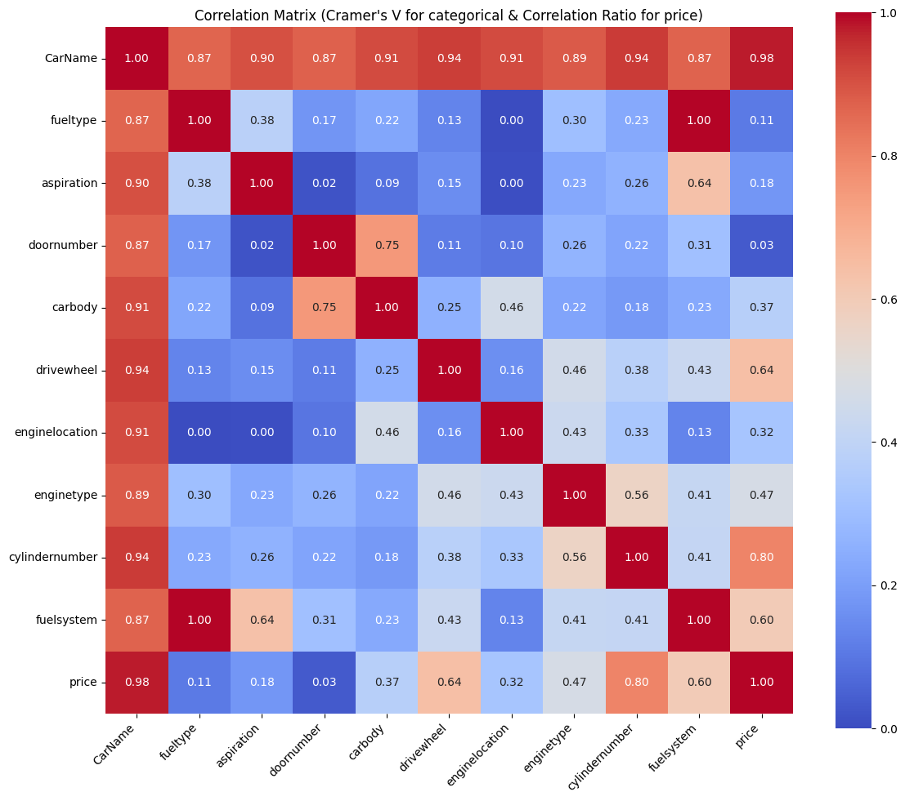
Yếu tố định tính
Các yếu tố định tính ảnh hưởng đến giá xe: fuelsystem, cylindernumber, drivewheel, CarName, enginetype

Slide 13
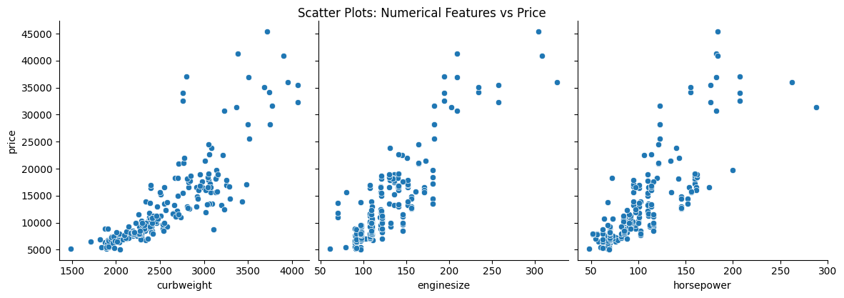
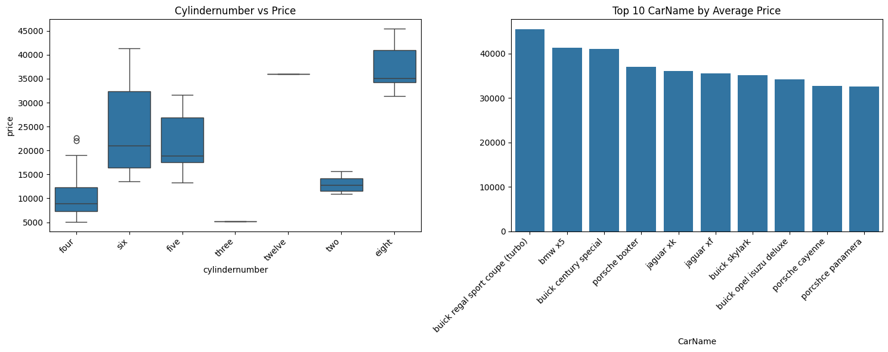
Các yếu tố ảnh hưởng nhiều đến giá xe

Slide 14

Các yếu tố ảnh hưởng nhiều đến giá xe
Như vậy chúng ta rút ra được những Insights gì cho công ty GEELY?

Slide 15
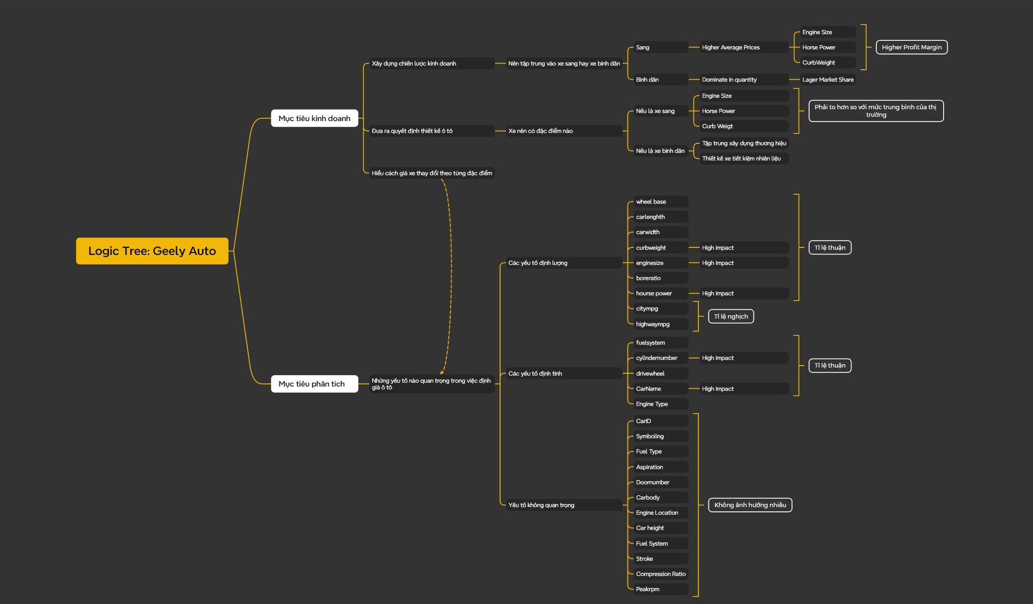
LOGIC TREE

Slide 16
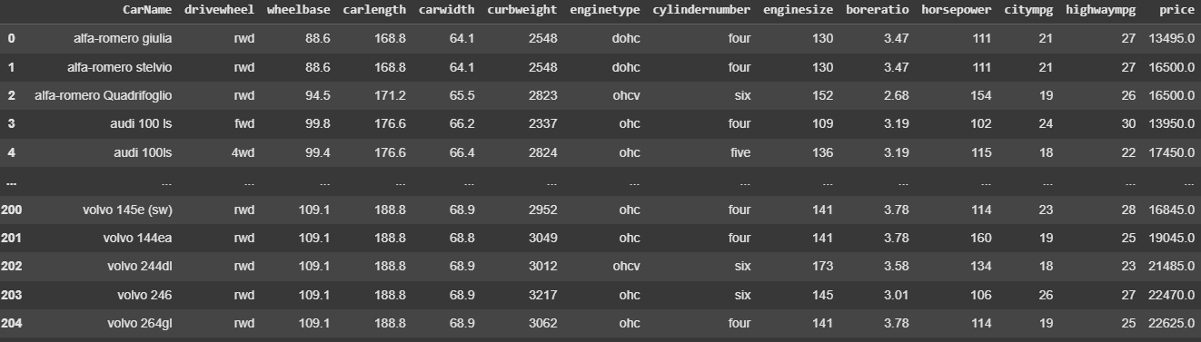
Preprocessing
Loại bỏ các features không ảnh hưởng nhiều đến giá thành -> tránh gây nhiễu cho mô hình

Slide 17
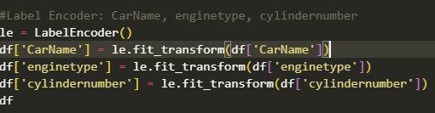
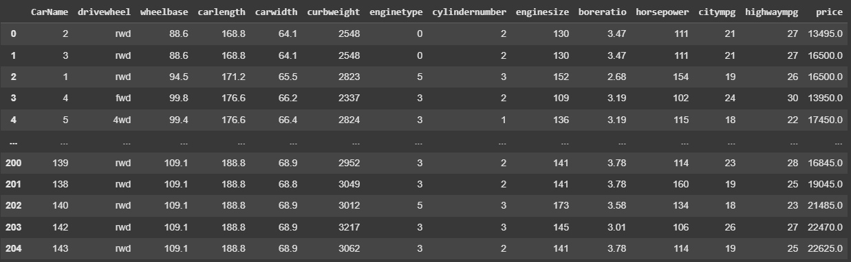
Preprocessing
Thực hiện Label Encoder với các cột: CarName, EngineType, CylinderNumber

Slide 18

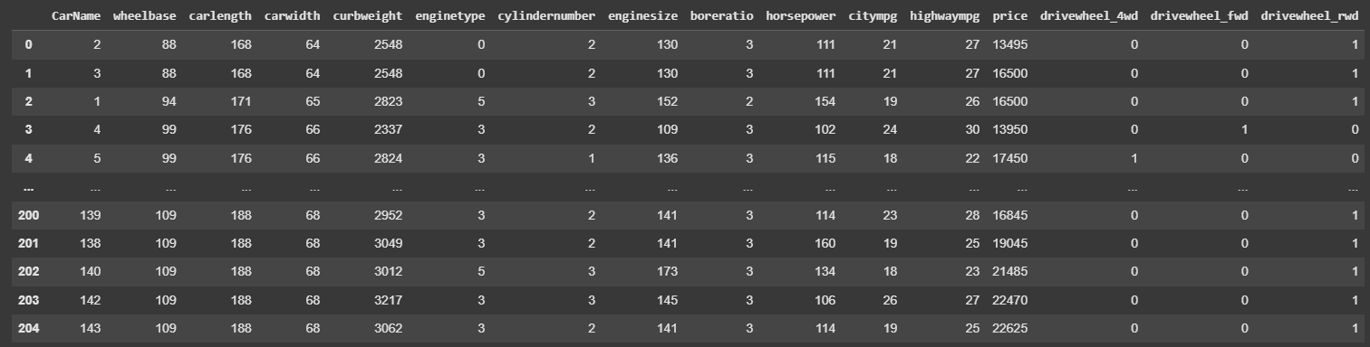
Preprocessing
Dùng One-Hot đối với cột DriveWheel

Slide 19
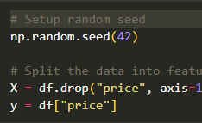
Modeling
Setup Randomseed và chia tập X,y

Slide 20
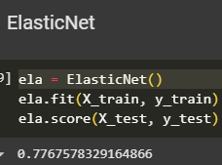
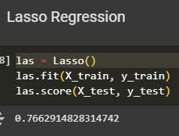
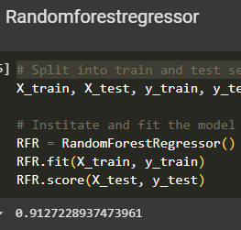
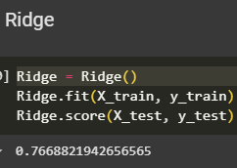
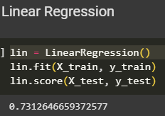
Modeling
Cho chạy một vài mô hình cho bài toán dự đoán giá trị tuyến tính

Slide 21
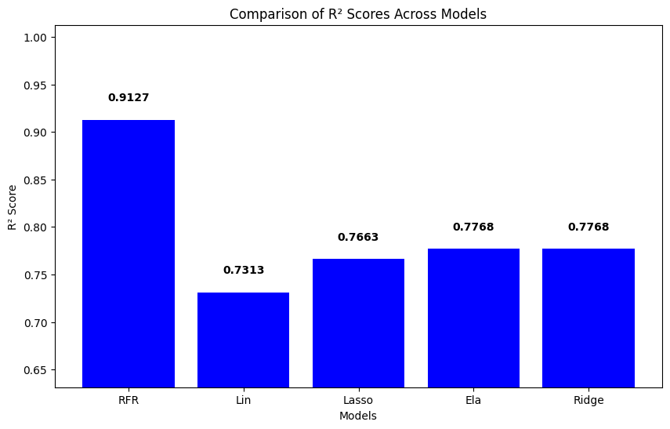
Modeling Evaluation
Metrics được xử dụng trong bài là R^2 Score
Mô hình Random Forest Regression cho ra kết quả cao nhất lên tới 91% chính xác.

Slide 22
Suggestion
1. Dựa vào phân tích mô tả vả chấn đoán:
Khi xây dựng chiến lược kinh doanh, nếu công ty muốn nhận được doanh thu trung bình cao hơn, thì công ty cạnh tranh ở phân khúc xe sang(Giá trị trên $200,000).
Ngược lại nếu công ty muốn thị trường rộng lớn hơn thì có thể sản xuất và cạnh tranh ở phân khúc xe bình dân.
Nếu cạnh tranh ở phân khúc xe sang, có thể tập trung vào sản xuất động cơ có kích cỡ lớn hơn, trọng lượng nặng hơn và mã lực mạnh hơn, và sử dụng những kiểu dáng xe sang trọng như Hardtop và Convertible.
Nếu cạnh tranh ở phân khúc xe bình dân, công ty có thể thiết kế những kiểu dáng xe phổ thông như Sedan, Hatch Back.

Slide 23
Suggestion
2. Dựa vào mô hình học máy:
Mô hình sử dụng: Random Forest Regression
Trong quá trình sản xuất, Geely có thể phân bổ nguồn lực đầu tư vào các thông số có ảnh hưởng nhiều nhất tới giá xe để tiết kiệm được chi phí. Tránh đầu tư vào những cấu hình không thực sự đóng góp vào giá trị của một chiếc xe tại thị trường Mỹ.

